Slide 1



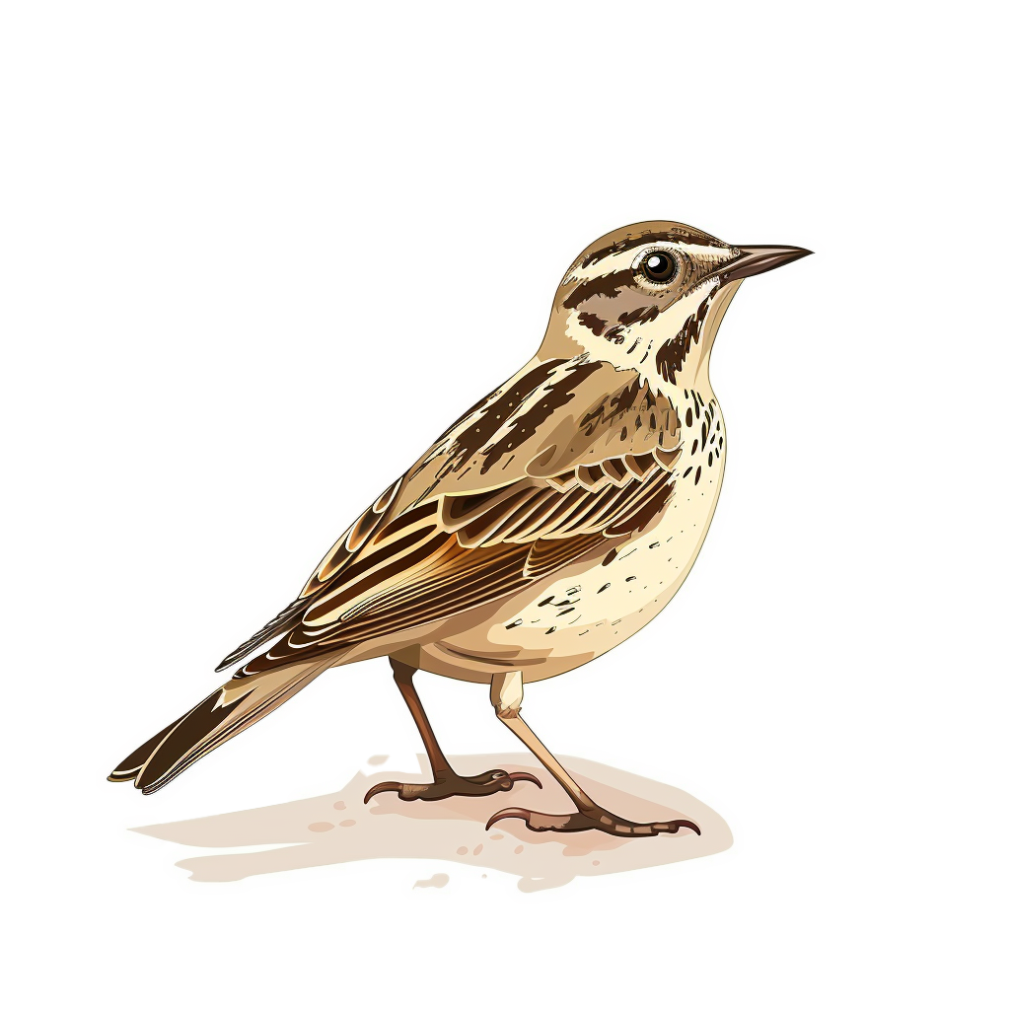



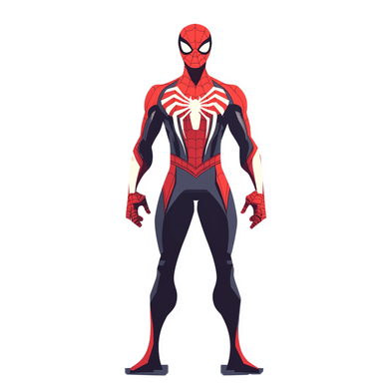











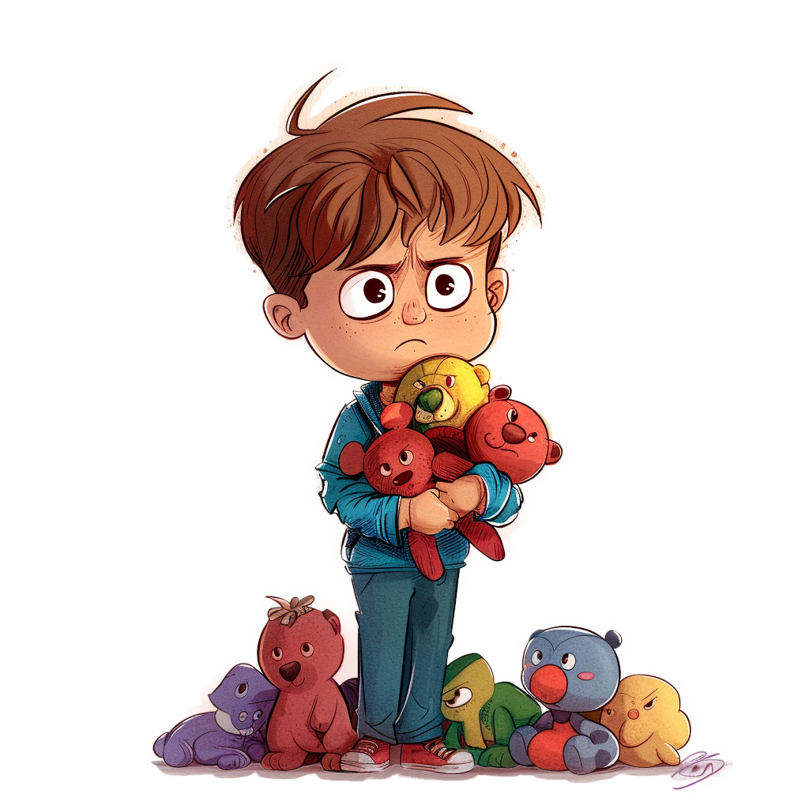






ЖАННИН
ЖЕНИНА
УВАЖАЕМЫЙ
ЖАДНЫЙ…

